Slide 1
শুভেচ্ছা

Slide 2
শিক্ষক পরিচিতি
মোঃ রিসালাত আহমেদ
সহকারী শিক্ষক
ছিপান উচ্চ বিদ্যালয়
ছিপান, গফরগাঁও
ময়মনসিংহ

Slide 3
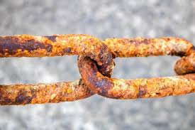
বলতো এই চিত্রে কি দেখা যাচ্ছে?
লোহায় মরিচা পড়া
লোহায় মরিচা কেনো পড়ে?
রাসায়নিক বিক্রিয়ার ফলে

Slide 4
আজকের পাঠঃ রাসায়নিক বিক্রিয়া

Slide 5
শিখনফল
এই পাঠ শেষে শিক্ষার্থীরা………………
জারণ ও বিজারণ সম্পর্কে জানতে পারবে
জারক ও বিজারক পদার্থ চিনতে পারবে
মরিচা সম্পর্কে জানতে পারবে

Slide 6
জারণে ঘটে :
১. O₂ সংযোজন : 2SO₂+O_{2­} = SO₂
২. তড়িৎ ঋণাত্মক মৌলের সংযোজন : 2Fe+3Cl₂ = 2FeCl₃
৩. H₂ অপসারণ : H₂S+Cl = 2HCl+S
৪. ধনাত্মক মৌলের অপসারণ : 2Cu₂O+O₂ = 4CuO
৫. যোজ্যতা বৃদ্ধি : 2FeCl₂+Cl₂ = 2FeCl₃
(Fe এর যোজনী 2 থেকে 3 হয়)
৬. ইলেক্ট্রন দান : Fe²⁺-e⁻ → Fe³⁺
জারণ :
১. O₂ সংযোজন
2. e⁻ এর অপসারণ
3. ধনাত্মক চার্জ ↑
4. ঋণাত্মক চার্জ ↓
5. যোজ্যতা বৃদ্ধি↑

Slide 7
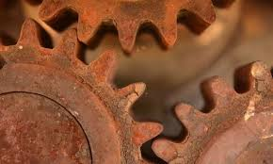
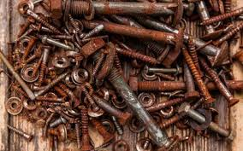
চিত্রঃ জারণ

Slide 8
বিজারণ :
১. O₂ অপসারণ
২. ধনাত্মক চার্জ ↓
৩. ঋণাত্মক চার্জ ↑
৪. যোজ্যতা হ্রাস↓
5. e⁻ এর সংযোজন
বিজারণে ঘটে :
১. O₂ অপসারণ : CuO+H₂O = Cu+H₂O
২. তড়িৎ ঋণাত্মক মৌল/মূলক অপসারণ :
2FeCl₃+H₂ = 2FeCl₂+2HCl
৩. ঋণাত্মক মূলক সংযোজন : HgCl₂+Hg = Hg₂Cl₂
৪. যোজ্যতা হ্রাস : 2FeCl_{3­}+H₂ = 2FeCl₂+2HCl
(Fe এর যোজনী 3 থেকে 2 হয়)
৫. ইলেক্ট্রন দান : Cl + e⁻ → Cl⁻

Slide 9
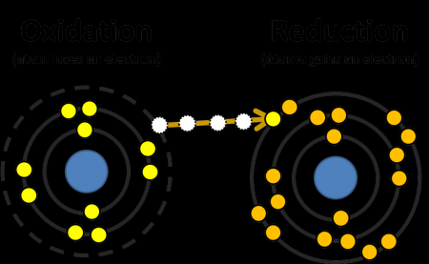
চিত্রঃ বিজারণ ঘটছে

Slide 10
জোড়ায় কাজ
কয়েকটি জারণ ও বিজারণ বিক্রিয়ার উদাহরণ লিখ

Slide 11
জারক = ইলেক্ট্রন গ্রহণ
বিজারক = ইলেক্ট্রন ত্যাগ
জারক অন্যকে জারিত করে এবং নিজে বিজারিত হয়
বিজারক অন্যকে বিজারিত
করে এবং নিজে জারিত হয়
জারক ও বিজারক
জারক পদার্থে সর্বদা অক্সিজেন থাকা আবশ্যক নয়
জারক হিসেবে হ্যালোজেনসমূহকে নিম্নরূপে সাজানো যায়-
F₂>Cl₂>Br₂>I₂
বিজারক হিসেবে হ্যালোজেনসমূহকে নিম্নরূপে সাজনো যায়-
I⁻>Br⁻>Cl⁻>F⁻
পটাশিয়াম ফেরিসায়ানাইড (k₃[Fe(CN)₆ একটি জারক পদার্থ
পটাশিয়াম পারম্যাঙ্গানেট (KMnO₄) একটি শক্তিশালী জারক

Slide 12
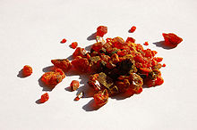
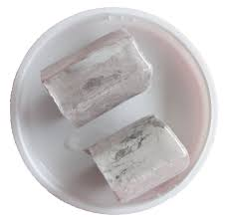
ধাতব সোডিয়াম (জারক)
পটাশিয়াম ফেরিসায়ানাইড (বিজারক)

Slide 13
জারক মনে রাখার উপায়:- *সকল পারঅক্সাইড জারক *সকল অক্সি এসিড জারক *সকল ক্যাটায়ন জারক *সকল ইক্ লবণ জারক *আক্সিজেন, ওযোন গ্যাস, হ্যালোজেন ও রাজঅম্ল জারক *FeSO4 বাদে অক্সিজেনের প্রাচুর্য আছে এমন সকল যৌগ জারক
বিজারক মনে রাখার উপায় :-
*সকল আস্ লবণ বিজারক *সকল ধাতু বিজারক *C , CO ও হাইড্রোজেন বিজারক
★তাছাড়া H2O2, SO2 , O3 তিনটি পদার্থে জারক, বিজারক দুইটা ধর্মই আছে

Slide 14
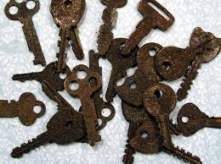
মরিচা
সাধারণত আর্দ্র বাতাসে লোহার জিনিস বাইরে পড়ে থাকলে,জলীয় বাস্পের সাথে লোহার বিক্রিয়ায় এর ওপর বাদামী বর্ণের এক প্রকার প্রলেপ পড়ে। এ প্রলেপই মরিচা নামে খ্যাত।

Slide 15
বাড়ির কাজ
জারণ ও বিজারণের মধ্যে পার্থক্য লিখে নিয়ে আসবে।

Slide 16
ধন্যবাদ সবাইকে

